Slide 1

WEB FRAMEWORKS
Alumno: Christian Vilca Apaza
Curso: Lenguaje Web II

Slide 2
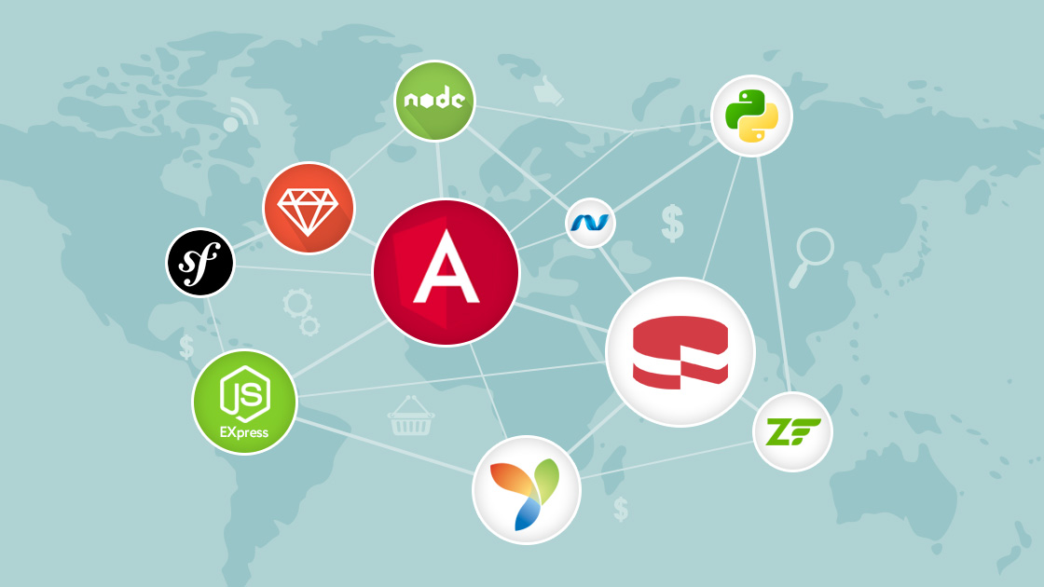
Web Frameworks
Los frameworks de lado servidor son frameworks software que hacen más fácil escribir, mantener y escalar aplicaciones web. Proporcionan herramientas y bibliotecas que simplifican tareas comunes de desarrollo web, incluyendo enrutado de URLs a los manejadores apropiados, interactuación con bases de datos, soporte de sesiones y autorizaciones de usuario, formateado de la salida (ej, HTML, JSON, XML), y mejora de la seguridad contra los ataques web.

Slide 3
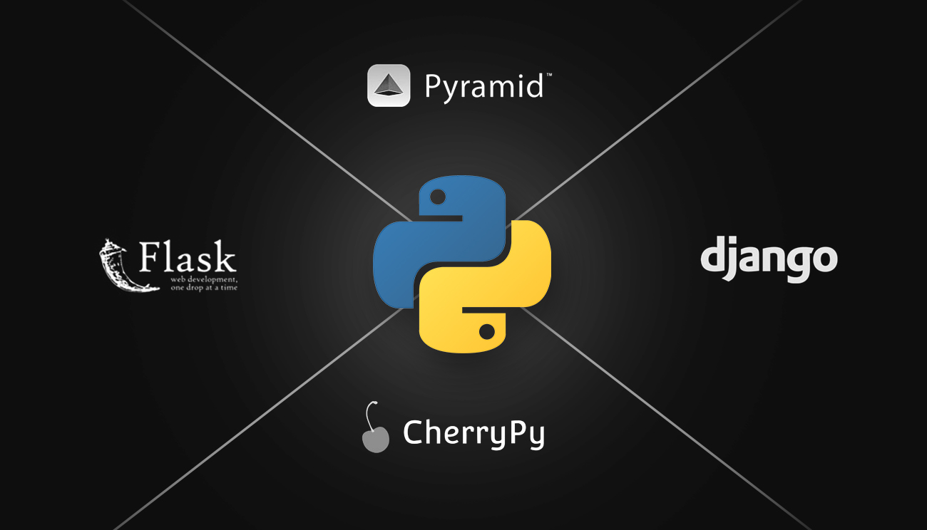
DIFERENTES FRAMEWORKS
Django
Django es un framework de aplicaciones web gratuito y de código abierto (open source) escrito en Python.
Flask
Flask es un microframework que se creó originalmente como una broma del April Fools Day (como el día de los inocentes en EEUU) que derivó en un framework en solo un único archivo.
Pyramid
Pyramid nació de la fusión entre Pylons 1.0 y repoze.bfg. Este framework viene con “pilas incluidas”, pero no hace ninguna suposición acerca de los componentes de tu sitio web.
Web2py
El desarrollador líder de Web2py es Massimo Di Pierro, un profesor de Ciencias de la Computación que tiene su sede en Chicago. La plataforma tiene una documentación excelente, incluyendo un PDF de 600 páginas, con una introducción a Python.

Slide 4
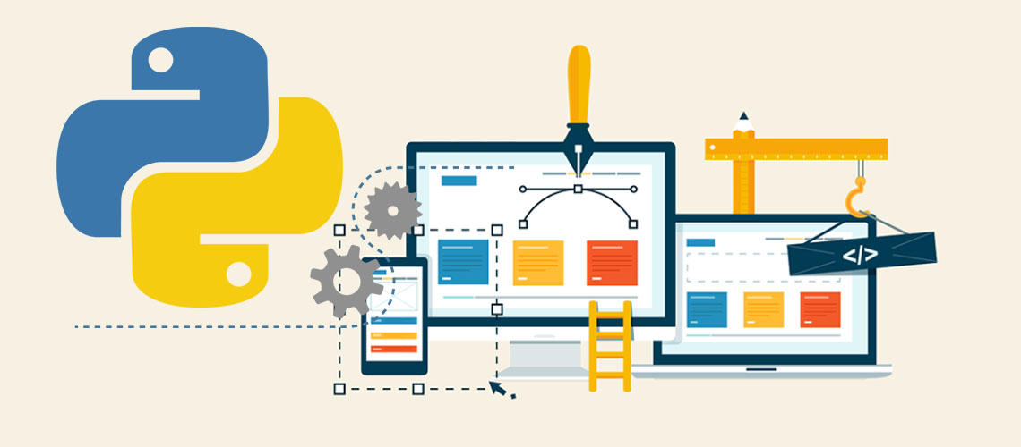
USOS Y APLICACIONES
En resumida cuenta el uso de un framworkS nos ayuda a agilizar, organizar y administrar el desarrollo de un sistema web, ya que esta cuenta ya con todas las herramientas para empezar a desarrollar el sistema web, como dice el dicho no reinventes la rueda, si algo ya este hecho es mejor usarlo y mejorarlo.

Slide 5
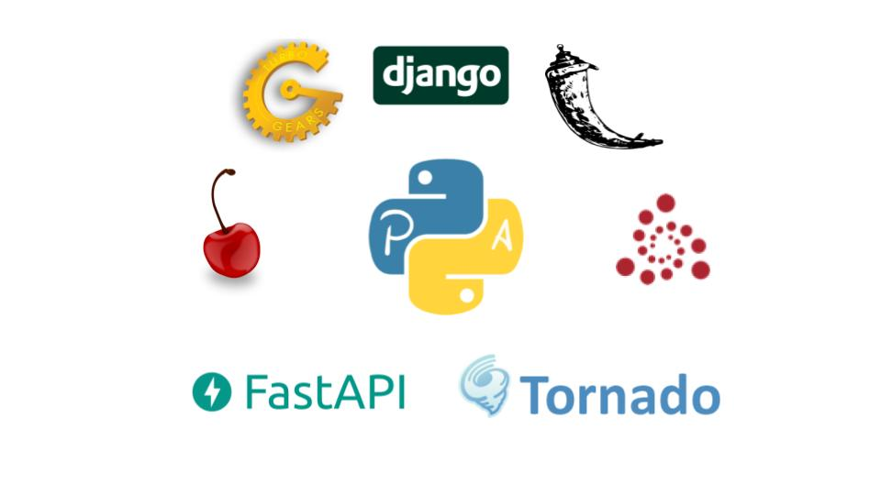
Principales Características
La Autenticación mediante login y password .
El Acceso a los datos en archivos
Abstracción de URLs y Sesiones
Internacionalización
Controladores fácilmente adaptables
Inclusión del modelo MVC
Seguridad
Control de errores

Slide 6
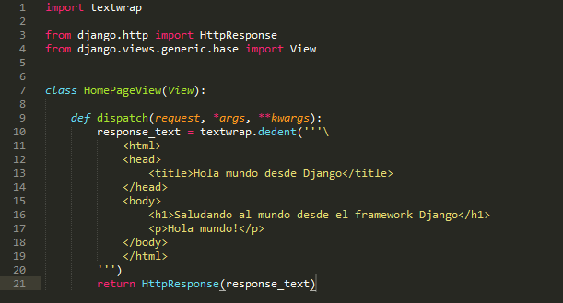
VENTAJAS Y DESVENTAJAS
Estructura y organización del código predeterminada.
Reutilización del código.
Agilidad y rapidez en el desarrollo.
Menor coste en el desarrollo.
Buenas prácticas de desarrollo.
Minimizar errores y mayor facilidad para solucionarlos.
Tiempo de aprendizaje.
Versiones inestables.
Menor rendimiento.
Código sin utilizar.
Elección del framework.

Slide 7




Beneficios de los frameworks
Rapidez
Dentro de un framework encontrarás módulos — herramientas listas para ser utilizadas en casos específicos
Soporte
La comunidad de desarrolladores son el verdadero soporte de los Frameworks de hoy en día.
Orden
Si las necesidades de tu proyecto están cubiertas por las herramientas del Framework utilizado, este punto se cumple por la naturaleza del mismo.
Mejora el Trabajo en equipo

Slide 8
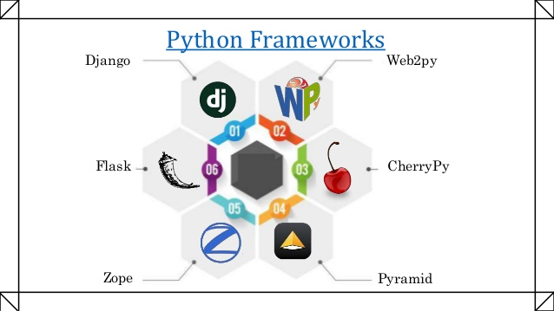
Recomendaciones
Para utilizar un framework es necesario conocer el lenguaje de programación en el que esta escrito este, así puedes entender muy rápidamente como funciona y para que circunstancias serviría usarlo.
Siempre se debe leer la documentación del framework .
Escoger un framework es difícil, pero si te basas en que es lo que necesitas para tu sistema web podrás encontrar uno a tu medida.
Cada lenguaje de programación tiene un framework desarrollado para todo mundo y es el que a veces va en la cabeza en los listados.

Slide 9

CONCLUSIONES

